Slide 1
自己紹介 ／ ポジショントーク
ソースコード自動生成ツール開発者の勉強会#1
#codegendev #coedo #igapyon
2015/11/06
伊賀 敏樹 (いがぴょん)

Slide 2
伊賀 敏樹 ／ いがぴょん
本業 エンバカデロ・テクノロジーズ シニア・セールスコンサルタント
Delphi / C++Builder / スマホアプリ開発
…
趣味
ヴァイオリン演奏
OSSプロダクト開発

Slide 3



いがぴょん と印刷物

Slide 4
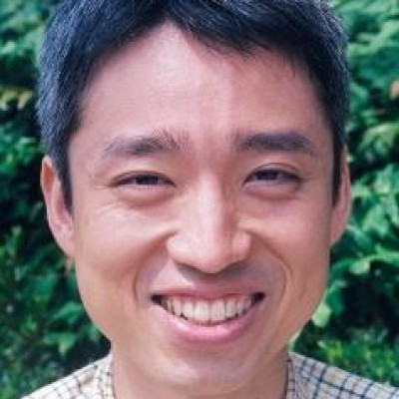
いがぴょん と OSS
blanco Framework
ソースコード自動生成
Benten
機械支援翻訳
bsqlformatter
SQL整形

Slide 5
この会を企画したきっかけ
内田さんとの出会い
上田さんの もにょもにょ

Slide 6
Next…
ソースコード自動生成ツール開発者の勉強会#1
2015/11/06

